Slide 1
인하대학교 AR 인공지능 게임개발
Truth of Fairytale
TOF

Slide 2

01
개요
제 목
TOF : Truth of Fairtytale
플랫폼
PC
엔 진
Unity 3D
장 르
3rd person, Action RPG

Slide 3
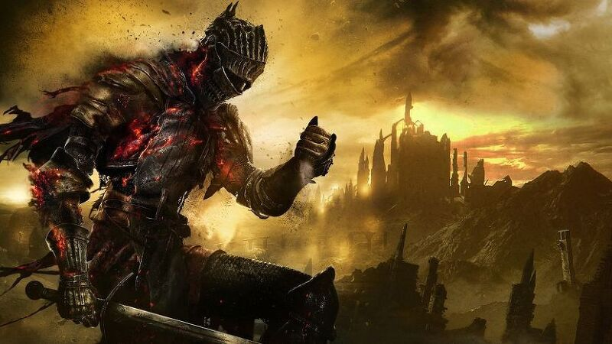
01
개요
벤치마크 : 다크 소울
Motivation
TOF 는 액션 RPG의 고전으로 불리는 다크 소울에 영감을 받아 만들어졌습니다.

Slide 4

01
개요
플레이 영상

Slide 5




01
개요
주요 구현요소
3인칭 근접 전투
메카님
RPG
AI
3인칭 백뷰를 통해 액션성을 강조
애니메이션을 통해 전투액션 구현
장비, 레벨 업 등의 RPG 요소
도전적인 난이도의 AI 구현

Slide 6
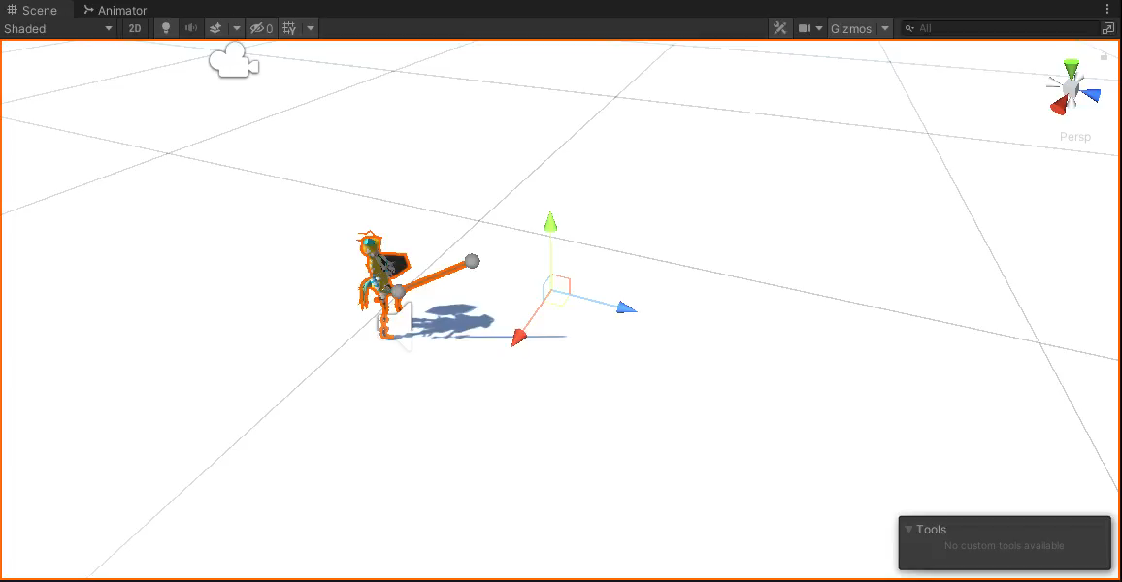
02
3인칭 근접전투
히트 판정 : 터널링 이슈
히트박스
콜라이더 방식은 애니메이션이 빨라지거나 지연시간이 발생하면 히트판정에 실패하는 문제가 발생
이를 해결하기 위해 무기의 궤적을 추정하고 결과를 파일로 저장, 읽기 후 레이캐스트로 히트 판정

Slide 7
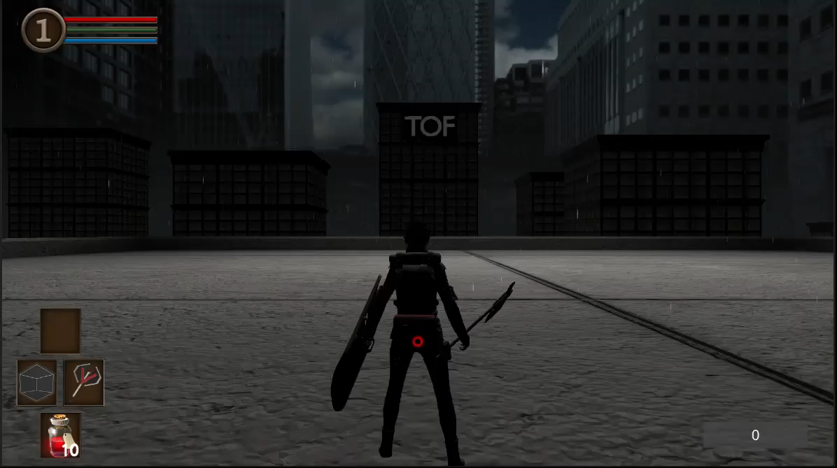
02
3인칭 근접전투
콤보 시스템
근접 공격 콤보
애니메이터 트리거를 이용해 콤보 공격 구현.
선입력에 대응하여 콤보를 실행하거나, 구르기로 캔슬 가능

Slide 8
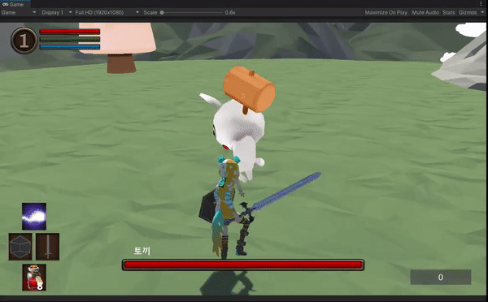
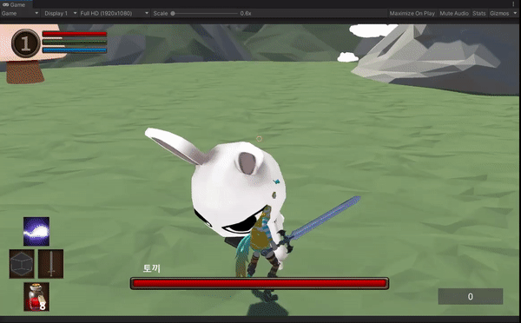
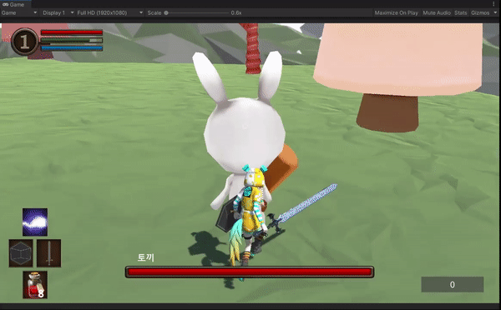
02
3인칭 근접전투
쳐내기와 처형
처형
‘쳐내기‘ 공격을 통해 적을 무력화 시키고 처형으로 연계시킬 수 있다.

Slide 9
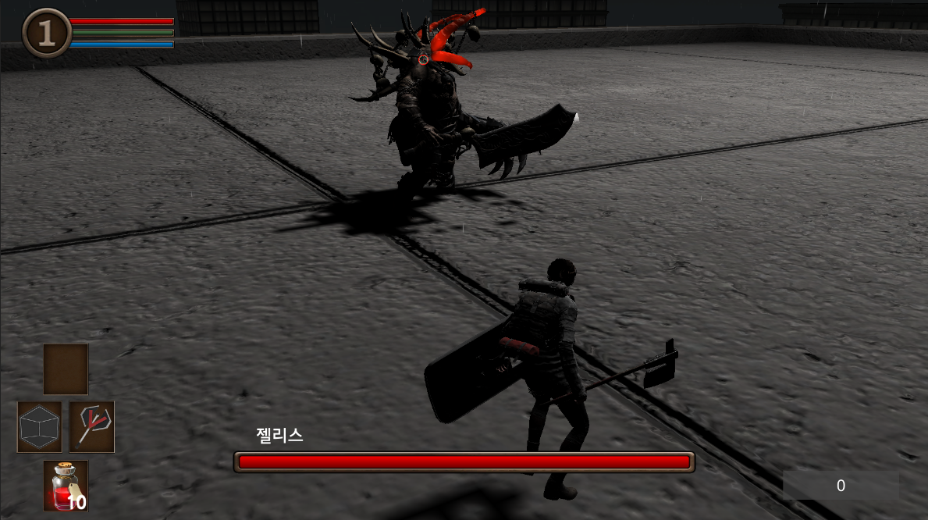
02
3인칭 근접전투
락온
전투 시 자연스러운 시점 전환을 위해 락온 시스템을 구현
적이 벽이나 장애물에 가려졌을 때를 감지하여 자연스럽게 락온이 풀리도록 구현함

Slide 10

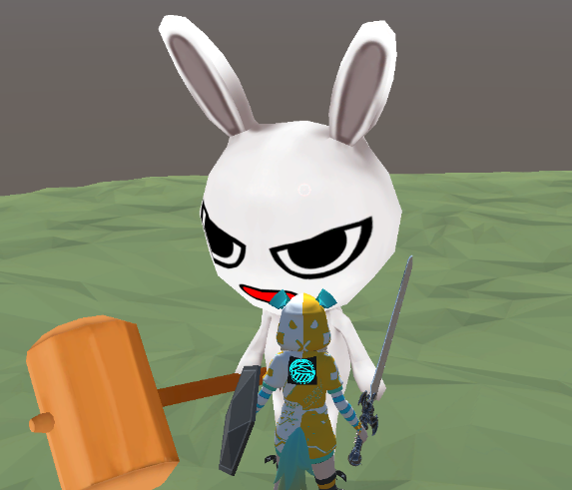
02
3인칭 근접전투
락온 이슈
VS
Quaternion.LookAt
CameraHandler.LookTarget
Quaternion.LookAt을 사용할 경우 플레이어와 락온 타겟이 가까워질 수록 카메라가 하늘로 올라가는 현상이 있다. 현 프로젝트에선 이를 해결해 전투 중 카메라 회전이 더 자연스럽다.

Slide 11
02
3인칭 근접전투
Camera Handler class
메소드
설명
FollowTarget | 지정된 타겟의 포지션을 추적한다.
HandleCameraRotation | 락온의 on/off 여부에 따라 카메라의 회전을 결정한다.
HandleCameraCollision | 타겟에서 카메라 방향으로 스피어 캐스트해 장애물을 감지하고 카메라의 위치를 조절한다.
HandleLockOn | 락온 타겟을 찾고 타겟이 벽에 가려졌는지, 사망했는지 등을 추적한다.
LookTarget | 락온한 대상을 바라보도록 카메라를 회전한다.
SetCameraShake | 카메라 흔들림 효과를 추가한다.

Slide 12

03
액터 및 플레이어
움직이고, 체력을 가지고 공격 하거나 받을 수 있는 객체
Character Manager
EquimentManager
다른 액터 컴포넌트를 제어하는 컴포넌트
액터의 장비를 관리하는 컴포넌트
Locomotion
EffectManager
액터의 움직임을 제어하는 컴포넌트
액터가 사용할 이펙트를 제어하는 컴포넌트
CharacterStat
AnimatorManager
캐릭터의 스탯을 저장하고 제어
애니메이션과 루트모션을 제어하는 클래스

Slide 13
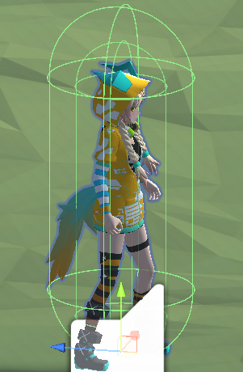
03
액터 및 플레이어
Character Controller Collision Blocker
Character Controller Collision Blocker
유니티의 캐릭터 컨트롤러를 그대로 사용할 경우 캐릭터 컨트롤러끼리 밀어내거나 한 컨트롤러가 다른 컨트롤러 위로 올라가는 문제가 발생함
이를 해결하기 위해 오직 캐릭터 컨트롤러와 충돌하는 콜라이더를 하나 더 만들어 이를 해결함

Slide 14
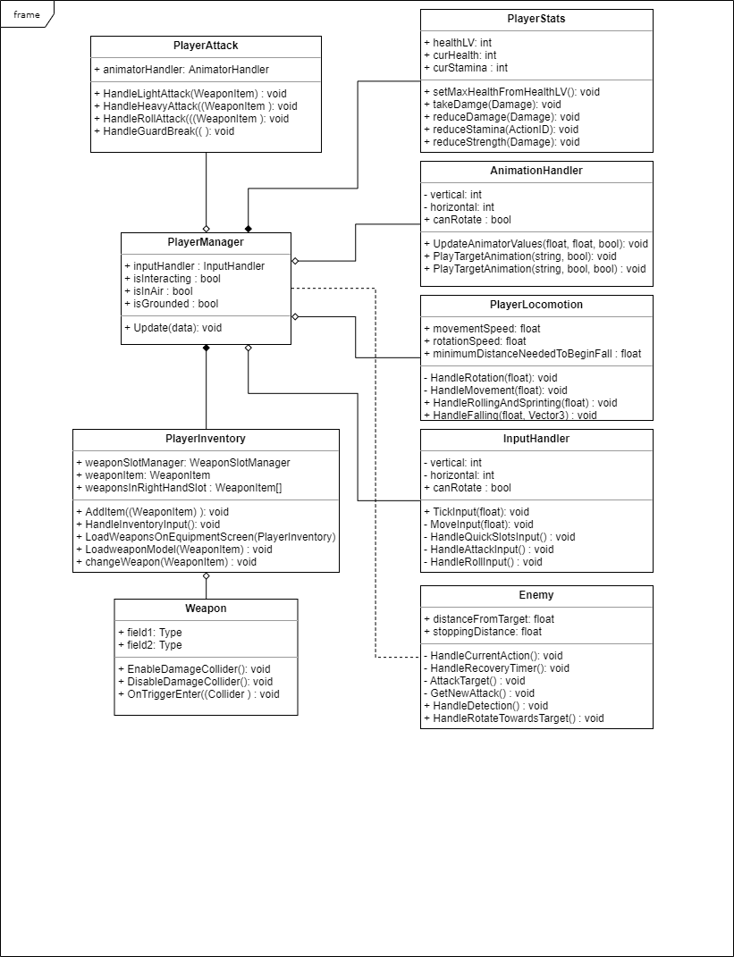
03
액터 및 플레이어
플레이어 설계

Slide 15
04
애니메이터
주요 구현요소
Layer
SubState
ExitTime
레이어를 통한 다양한 움직임 구현
서브 스테이트 머신을 통해 복잡한 애니메이션 관계를 구현
ExitTime 세분화를 통해 자연스러운 애니메이션 구현

Slide 16
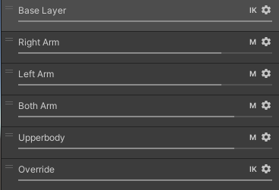
04
애니메이터
Layer
Base Layer
Locomotion을 관리하는 레이어
Override
Full body를 사용하는 레이어
Arm / Upper Body
팔 / 상체의 레이어
애니메이터 레이어
애니메이터 레이어 기능을 이용해 상/하체 및 전신 모션 분리 하고 더 다채로운 모션을 구현

Slide 17
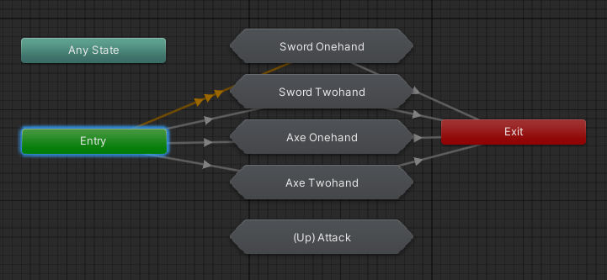
04
애니메이터
Sub State Machine
서브 스테이트 머신
서브 스테이트 머신을 활용해 무기에 따른 공격 모션 구현을 훨씬 직관적인 애니메이터로 구성함

Slide 18
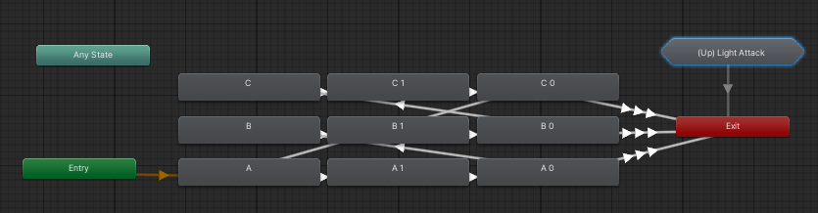
04
애니메이터
ExitTime 세분화
무기의 콤보 공격 구현 및 자연스러운 모션 전환을 위해 여러 전이조건을 설정하였음

Slide 19
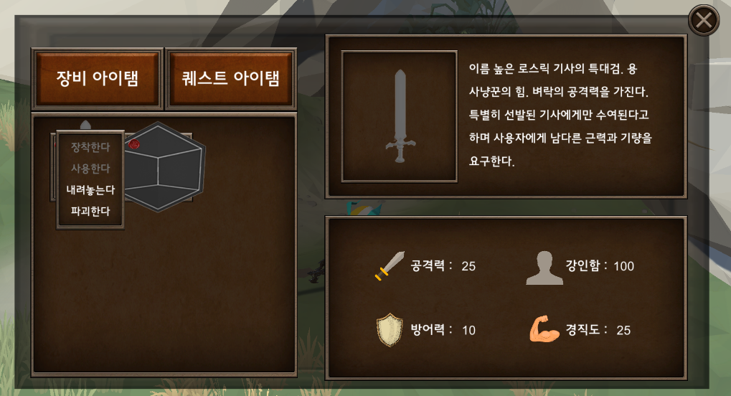
05
RPG
인벤토리
인벤토리
아이템을 확인하고 땅에 내려놓거나 파기할 수 있다.
또 무기를 장비할 수 있다.

Slide 20
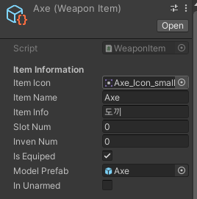
05
RPG
장비
장비
무기의 정보를 읽어 지정된 슬롯에 스폰 시킬 수 있다.
무기의 정보는 Scriptable Object 기능을 활용함

Slide 21
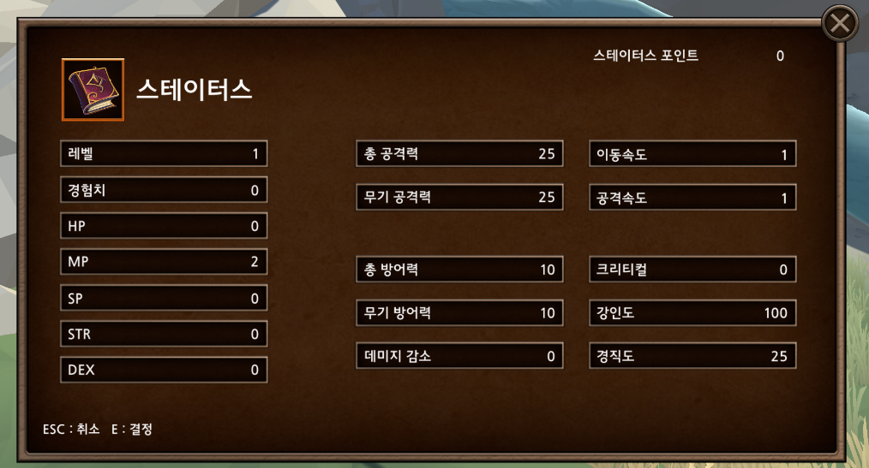
05
RPG
스테이터스
스테이터스
게임 내 플레이어와 적은 전투에 사용할 프로퍼티를 저장하는 스테이터스를 가지고 있다.

Slide 22
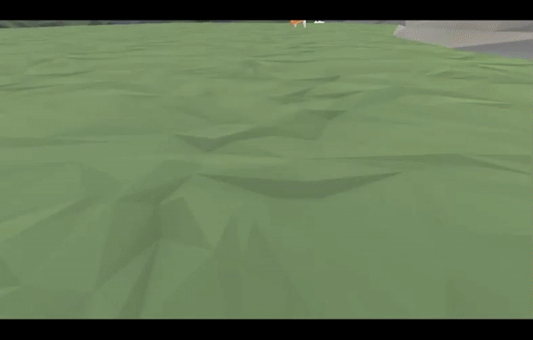
05
RPG
컷신
컷신
유니티의 시네머신과 타임라인을 이용하여 구현

Slide 23
06
AI
개요
BT
FSM
AIManager
Behavior Tree를 통해 복잡한 AI구현
BT 노드 내부적으론 FSM으로 제어
모든 AI가 상속받는 클래스 설계 코드 재사용성을 높임

Slide 24

06
AI
BT : Fluid BT
Fluid BT
외부 에셋을 통해 BT 작성. 비주얼 스크립팅을 통해 생산성 있는 AI 설계

Slide 25
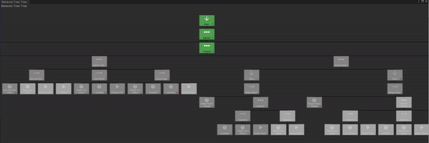
06
AI
BT : 일반 몬스터 및 보스설계
BT
BT를 통해 AI의 상태를 직관적으로 확인하고 생산성을 높일 수 있음

Slide 26
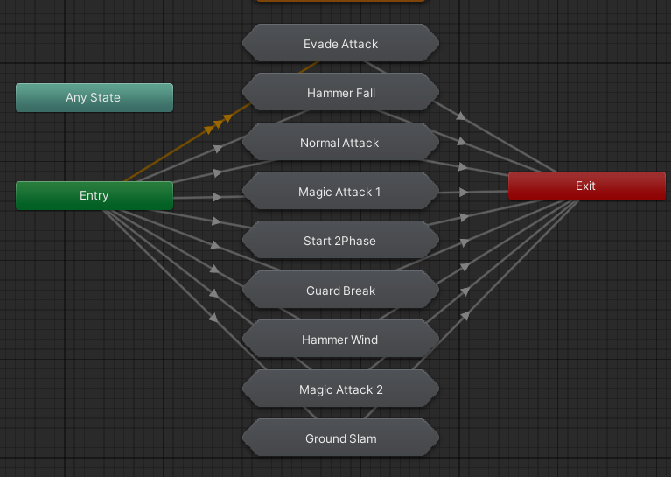
06
AI
FSM
FSM
간단한 패턴들은 애니메이터를 통해 제어함

Slide 27
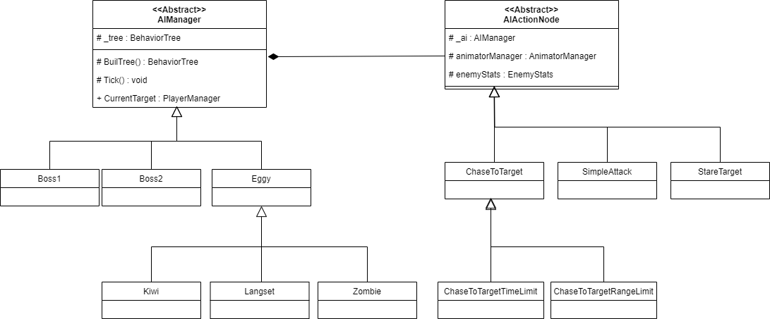
06
AI
AIManager
AIManager
AI를 구현하는 추상 메소드. 게임 내의 모든 AI는 AIManager로 부터 상속받은 클래스이다.

Slide 28
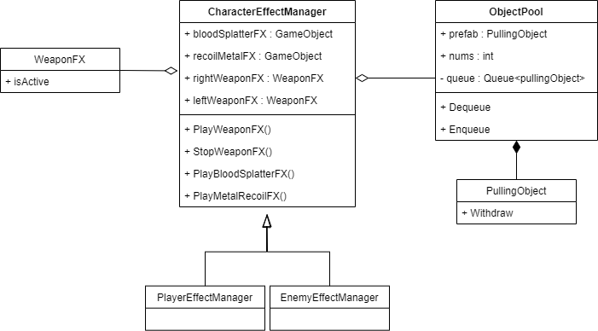
07
최적화
오브젝트 풀링
오브젝트 풀 구성
오브젝트 풀링 기법을 이용해 GC에 의한 오버헤드를 최소화 함

Slide 29
END OF DOCUMENT
THANK YOU

